Slide 1

Term project #2 우주궤도역학
학번:19011180
이름:이재범

Slide 2
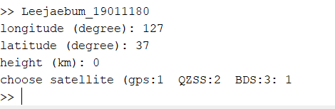
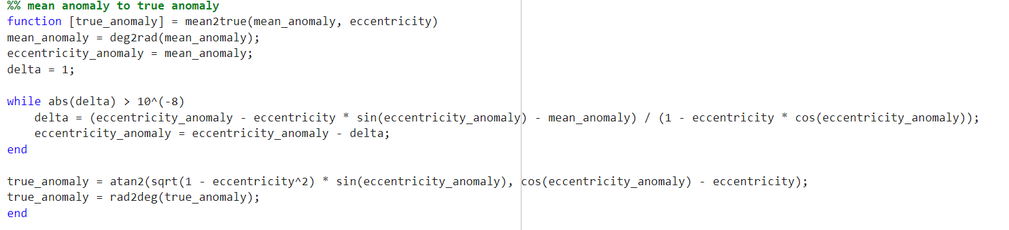
코드 설명
사용자의 위치 데이터 받기(latitude,longitude,height)
2) Mean anomaly 값을 통해 true anomaly값 구하기
위치 정보와 인공위성을 선택할 수 있도록 제작했다.
Ex) Latitude: 127
Longitude: 37
Height: 0km
Choose “GPS”
Mean anomaly는 주기와 mean motion의 관계식을 이용해 매순간의 Mean anomaly를 구할 수 있다. Mean anomaly와 eccentricity anomaly는 비슷한 값을 가지므로 반복 계산으로 eccentricity anomaly를 근삿값으로 구했다. Eccentricity anomaly 로 true anomaly를 계산했다.
MIRICOMPANY

Slide 3
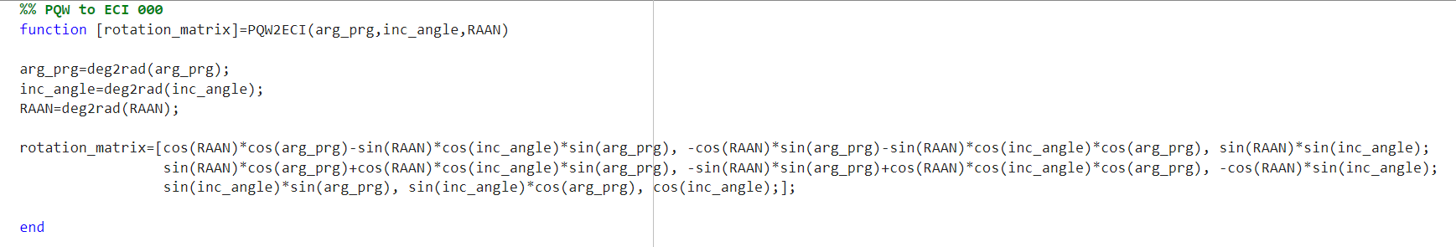

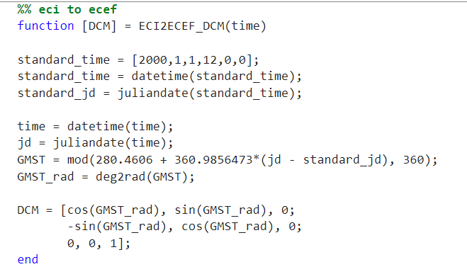
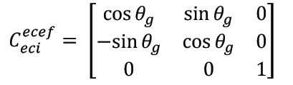
코드 설명
3) Perifocal frame 상의 타원궤도 그리기(semi-maor axis, eccentricity, true anomaly)
4) Perifocal frame --- eci frame 변환
5) ECI frame --- ECEF frame or ENU frame 변환
주어진 Semi-major axis, eccentricit와 true anomlay를 이용해 perifocal frame상의 R 을 결정한다
Perifocal frame to ECI frame은 다음과 같은 공식을 이용해 코드를 작성했다.
ECI에서 ECEF로 바꿔주는 rotation matrix를 참고했다.
MIRICOMPANY

Slide 4

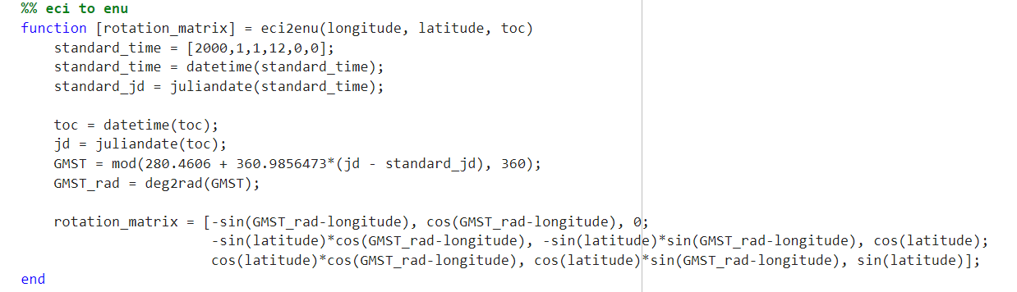
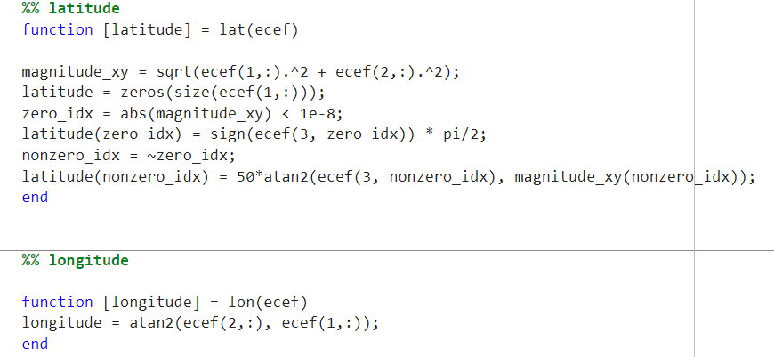
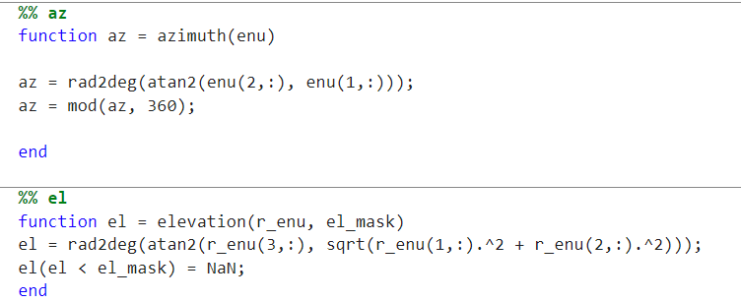
코드 설명
5) ECI frame --- ENU frame 변환
위 식을 이용해 작성했다.
ENU상의 관찰자 위치를 빼주기 위해 ECI를 ECEF로 변환해주는 rotation matrixd의 전치행렬을 ECEF상의 관찰자 위치에 곱한 후 빼주었다.
6) ECEF frame ----- ground track(Latitude, Longitude)
7) ENU frame ----- sky view(Azmuth, Elevation)
MIRICOMPANY

Slide 5
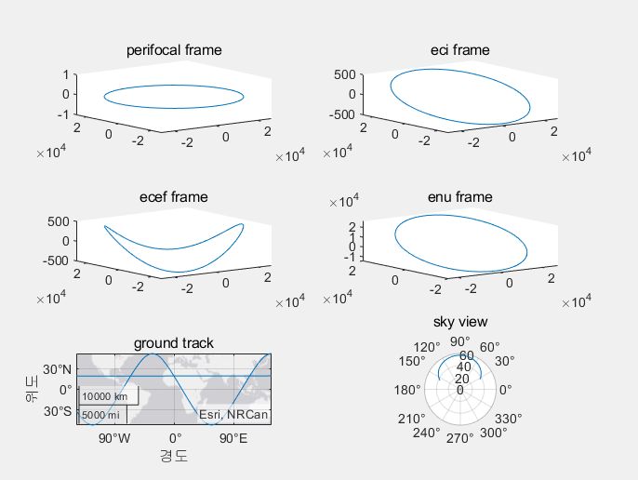
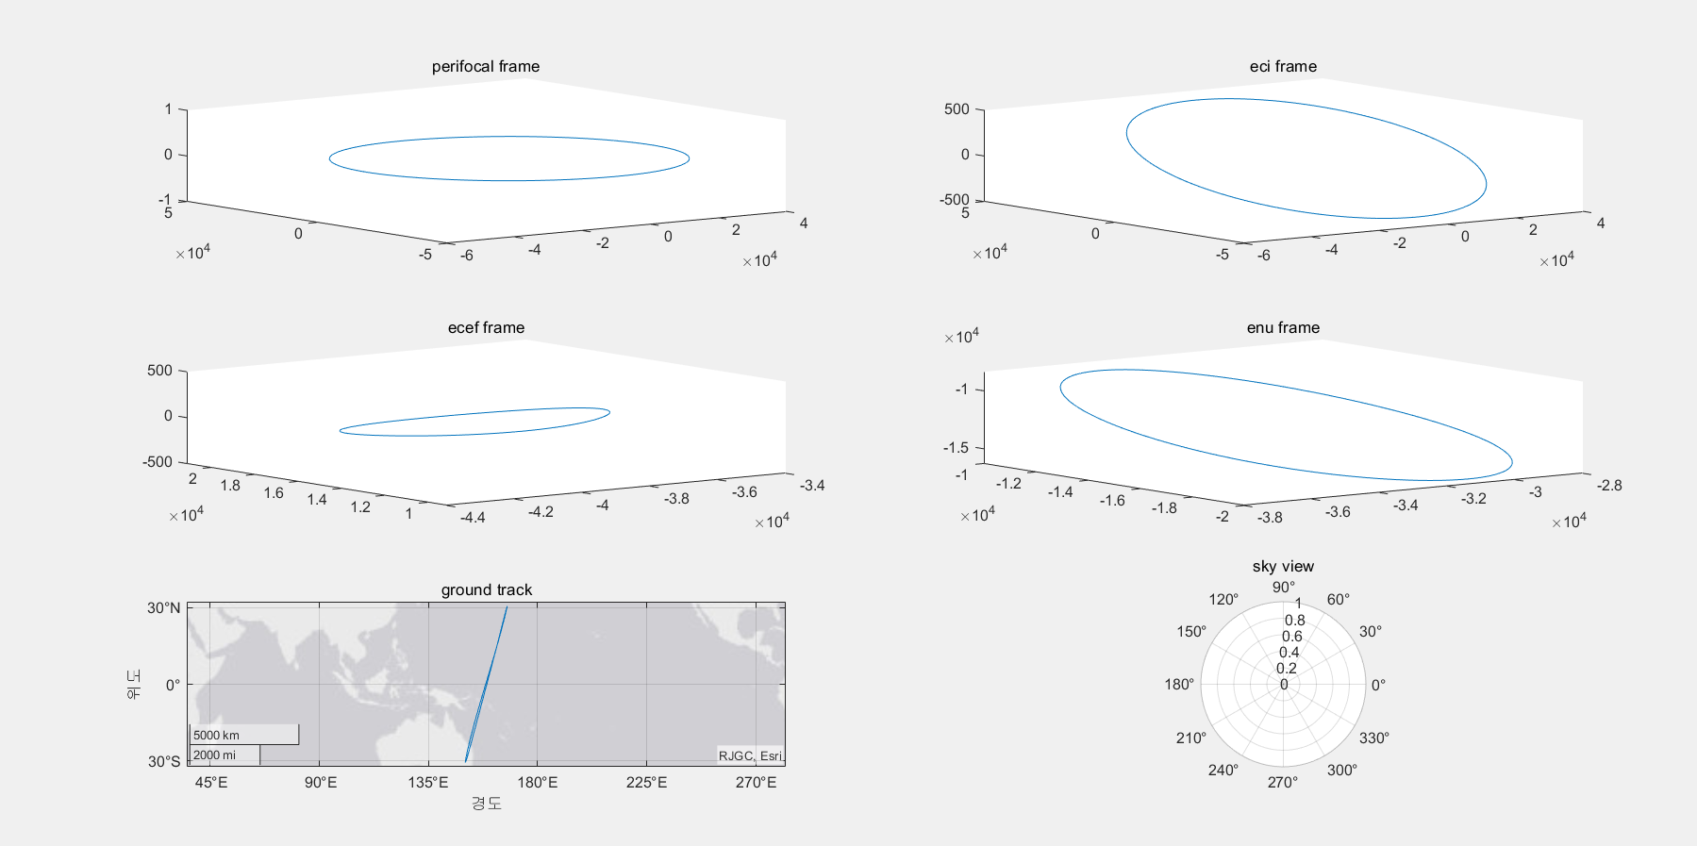
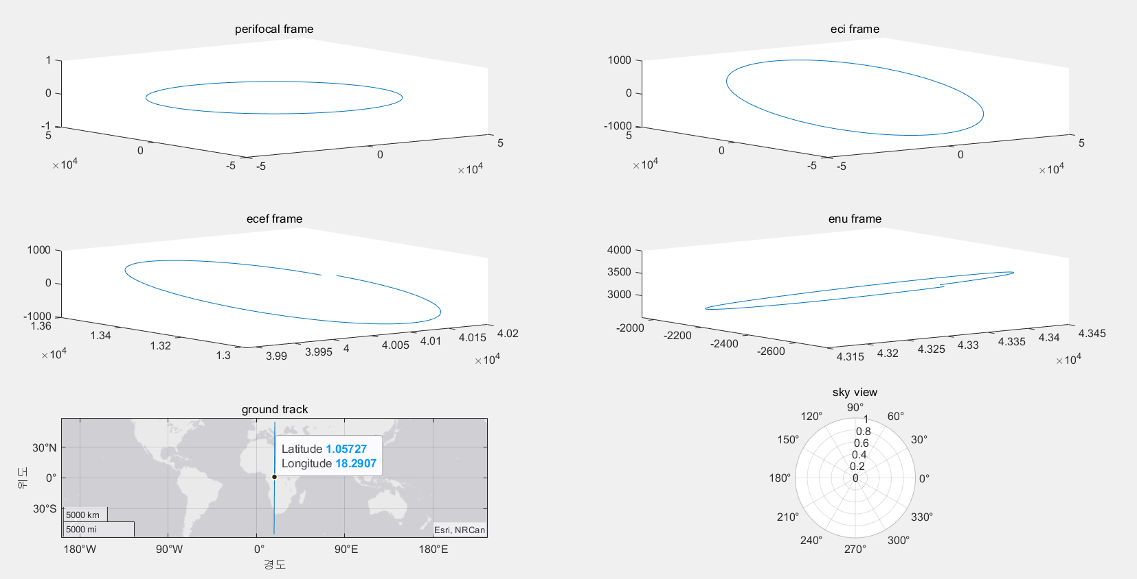
결론
Latitude: 127도
Longitude: 37도
Height: 0km
Choose “GPS”
Latitude: 127도
Longitude: 37도
Height: 0km
Choose “QZSS”
Latitude: 127도
Longitude: 37도
Height: 0km
Choose “BDS”
MIRICOMPANY

